Slide 1
Методы защиты и безопасность базы данных
26.05.2022 Работу выполнил студент группы ПКС-19-2 – Кудрявцева Елизавета
1/12

Slide 2
План
Уровни защиты.
Средства защиты информации.
Дополнительные средства защиты БД.
10 основных угроз БД.
Программные решения для защиты баз данных.
Защита информации средствами система «phpMyAdmin» (2 способа).
Что такое SQL инъекции?
Указать 5 источники, которыми вы пользовались по формату ГОСТ.
2/12

Slide 3
Уровни защиты базы данных
Защита БД производится на двух уровнях:
на уровне пароля;
на уровне пользователя (защита учетных записей пользователей и идентифицированных объектов).
Безопасная система авторизации и регистрации является одним из важнейших элементов при создании проекта. Один из возможных способов — это создание системы регистрации с помощью PHP и MySQL.
3/12

Slide 4
Средства защиты информации
парольная защита;
защита полей и записей таблиц БД.
установление прав доступа к объектам БД;
шифрование данных и программ;
4/12

Slide 5
Дополнительные средства защиты информации
встроенные средства контроля значений данных в соответствии с типами;
повышения достоверности вводимых данных;
обеспечения целостности связей таблиц;
организации совместного использования объектов БД в сети.
5/12

Slide 6
10 основных угроз БД
похищение и фальсификация данных;
утрата конфиденциальности (нарушение тайны);
нарушение неприкосновенности личных данных;
утрата целостности;
потеря доступности.
неправильное управление правами;
6/12

Slide 7
инъекционные атаки на базы данных (основной формой атак внедрения в базы данных являются атаки внедрения SQL, которые атакуют реляционные серверы баз данных (RDBMS), использующие язык SQL.);
эксплуатация уязвимостей баз данных (обычно корпоративные ИТ-отделы не проводят регулярного исправления основного программного обеспечения СУБД.);
существование скрытых серверов баз данных (несоблюдение политики установки программного обеспечения в организации приводит к тому, что пользователи устанавливают серверы баз данных по своему усмотрению для решения конкретных задач.);
доступные резервные копии (хотя серверы баз данных защищены уровнем безопасности, резервные копии этих баз данных могут быть доступны непривилегированным пользователям.);
7/12

Slide 8
Программные решения для защиты базы данных
Существует множество программных решений для защиты баз данных и обеспечения безопасности конфиденциальной информации:
FortiDB;
SafeNet DataSecure;
McAfee Database Security;
Secret Disk Server NG;
Крипто БД: защита баз данных (Oracle);
DataSecure и другие.
8/12

Slide 9
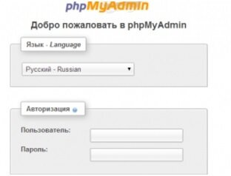
Защита информации средствами система «phpMyAdmin»
Программа обеспечивает несколько уровней безопасности:
Защиту предоставляет сама система «phpMyAdmin»: для входа в панель управления требуется ввести логин и пароль.
9/12

Slide 10
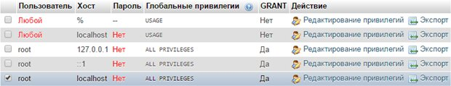
Далее уже сама СУБД MySQL разграничивает права доступа в соответствии с записями о пользователях и их полномочиях, а «phpMyAdmin» лишь сообщает о том, были ли удачными попытки произвести запросы.
10/12

Slide 11
Что такое SQL инъекции?
Атака на базу данных, которая позволит выполнить некоторое действие, которое не планировалось создателем скрипта.
Пример:
Отец, написал в записке маме, чтобы она дала Васе 100 рублей и положил её на стол. Переработав это в шуточный SQL язык, мы получим: ДОСТАНЬ ИЗ кошелька 100 РУБЛЕЙ И ДАЙ ИХ Васе
Так-как отец плохо написал записку (Корявый почерк), и оставил её на столе, её увидел брат Васи — Петя. Петя, будучи хакер, дописал там «ИЛИ Пете» и получился такой запрос: ДОСТАНЬ ИЗ кошелька 100 РУБЛЕЙ И ДАЙ ИХ Васе ИЛИ Пете
Мама прочитав записку, решила, что Васе она давала деньги вчера и дала 100 рублей Пете.
11/12

Slide 12
Источники
Защита и безопасность баз данных // Студенческий научный форум - 2015 – URL: https://scienceforum.ru/2015/article/2015015774 (дата обращения: 26.05.2022). – Текст: электронный.
Самые опасные угроз для баз данных и способы их предотвращения // Information Security Squad – URL: https://itsecforu.ru/2022/01/09/ (дата обращения: 26.05.2022). – Текст: электронный.
Защита баз данных // Справочник – URL: https://spravochnick.ru/bazy_dannyh/zaschita_baz_dannyh/ (дата обращения: 26.05.2022). – Текст: электронный.
SQL injection для начинающих. Часть 1 // Хабр – URL: https://habr.com/ru/post/148151/ (дата обращения: 26.05.2022). – Текст: электронный.
Методы защиты и безопасности базы данны // novainfo – URL: https://novainfo.ru/article/13078 (дата обращения: 26.05.2022). – Текст: электронный.
12/12

